Slide 1












Contenido.
2.2 Factores de localización turística
Naturales.
Sociales
Técnicos
UN IDAD
2

Slide 2
Resumen
Cualquier territorio es susceptible de convertirse en un destino turístico.
La actividad turística no sólo depende de los recursos geográficos físicos, sino de otras variables establecidas por el mercado y las pautas sociales.
Los paisajes naturales y culturales, son un recursos imprescindibles para garantizar el turismo del futuro.
UN IDAD
2

Slide 3

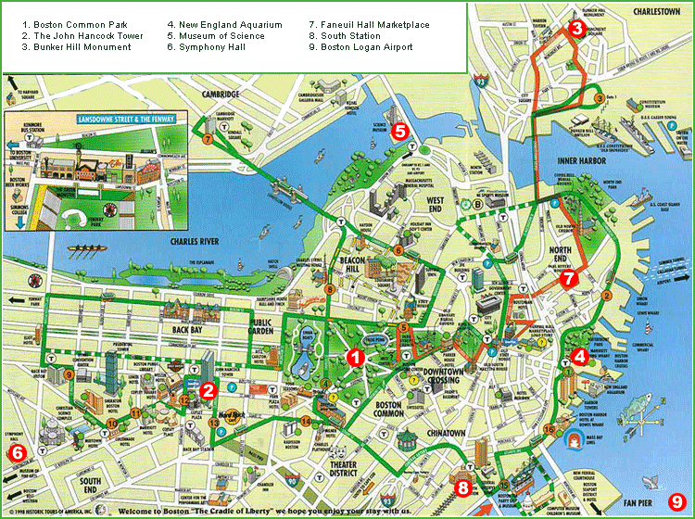
Objetivo
Identificar los factores que determinan la localización de las actividades turísticas.
UN IDAD
2

Slide 4





a) Factores Naturales
Poulter, 1962
A mayor temperatura y menor precipitación mayor atracción turística.
Factor | Características de localización/atracción | Actividad(es) Turística (s)
 | -Morfología del paisaje -Altitud | Ecoturismo Turismo de montaña Turismo blanco
 | Por debajo de 16°C a 0° De 16°C a 26°C De 26°C a 30°C Superior a 30°C | T. Montaña- Turismo Blanco Zonas óptimas (casi todos) Sol y Playa
 | -Zonas boscosas. -Zonas selváticas. | - - -
 | -Tonalidad. -Profundidad. -Salinidad | - - -
UN IDAD
2

Slide 5



b) Factores humanos
Se interrelacionan a los naturales para completar la demanda turística.
Factor | Características de localización/atracción | Actividad(es) Turística (s)
 | Restos de la antigüedad. Obras de arquitectura. Barrios, colonias, pueblos. Museos. Actividades deportivas.
 | Nivel de ingresos Economía local.
 | Competitividad Sostenibilidad -Seguridad | ***
UN IDAD
2

Slide 6



c) Factores técnicos
Se interrelacionan a los naturales y humanos, principalmente son los Medios de Transporte y la infraestructura.
Factor | Características de localización/atracción | Infraestructura
 | Costos Paisaje Velocidad Conexión espacial. Amplia red. | Red férrea.
 | Costos Paisaje Dimensiones. Servicios intra. Recorrido. Lapsos. | Puertos.
 | -Costos -Servicios intra. | -Aeropuerto.
UN IDAD
2

Slide 7


Analiza y responde:
¿Qué pasaría sí existiera desequilibrio en la interrelación de los factores de localización?
UN IDAD
2
¿Qué pasa cuando están en equilibrio en la interrelación de los factores de localización?

Slide 8
En armonía:
En conflicto:
UN IDAD
2
Desarrollo turístico espontáneo, muy masificado y con sobreexplotación de litoral. Con paisajes heterogéneos e inacabados (en construcción)
Ejemplos:
-Torremolinos.
- Acapulco.
Desarrollo turístico ordenado, equilibrado, planificado.
Ejemplos:
-Costa Adriática croata.
-Cancún.
-Antalya .

Slide 9
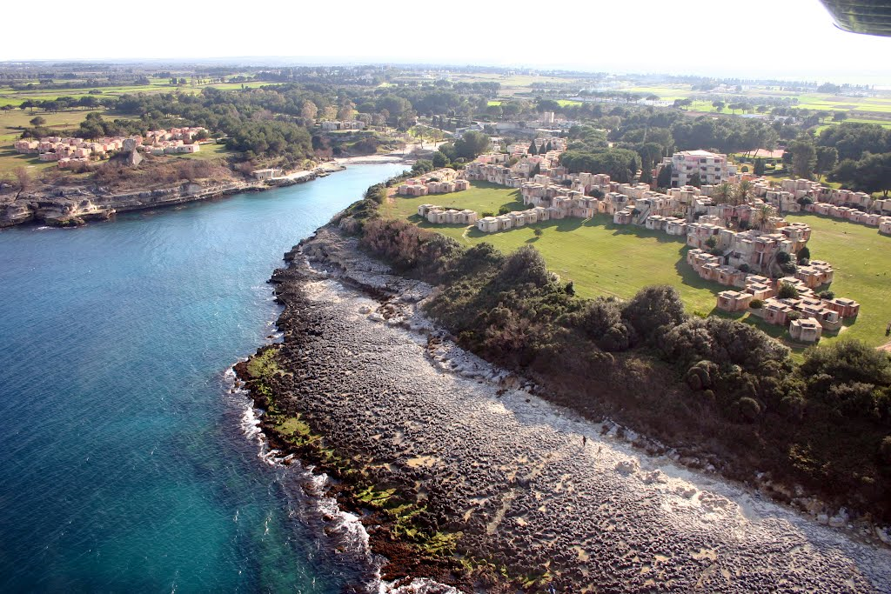

COSTA ADRIÁTICA, CROACIA
UN IDAD
2

Slide 10
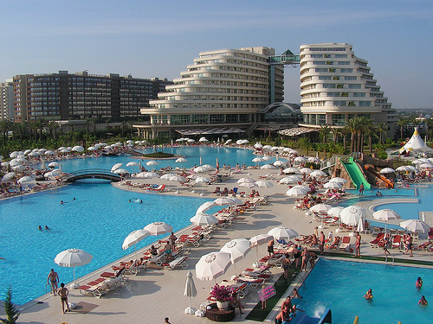
ANTALYA, TURKIA
UN IDAD
2

Slide 11
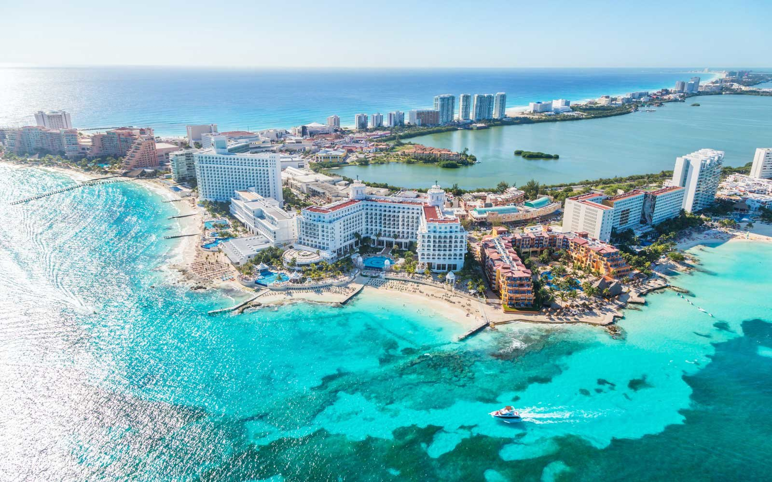
CANCÚN, MÉXICO
UN IDAD
2

Slide 12
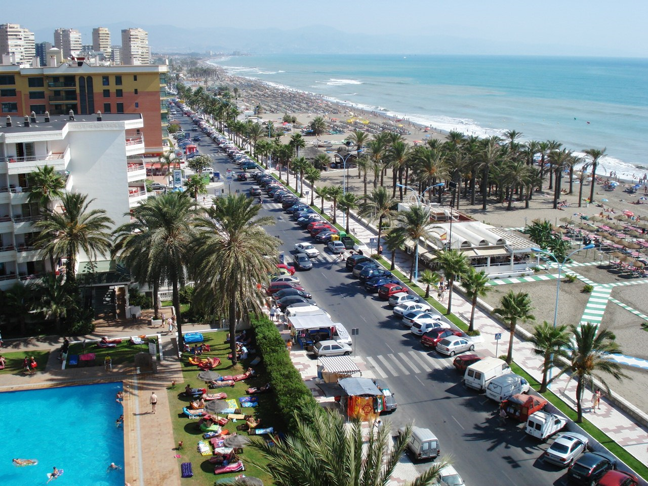


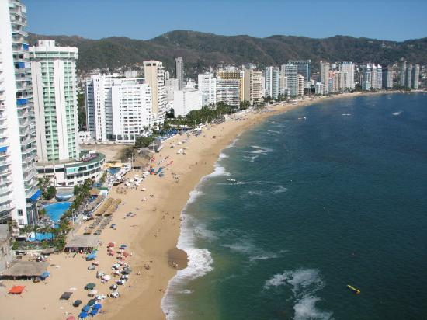

Acapulco, Guerrero. México
UN IDAD
2
Torremolinos, España

Slide 13

T2_U2: Zonas_óptimas.
Delimitación de zonas óptimas para el turismo.
Paso 1: Unir en un mapa, la información de climas y división política.
UN IDAD
2

Slide 14

Paso 2: Investiga las temperaturas para cada clima.
Paso 3: Marcar y rellenar dentro de cada Estado, las zonas con clima óptimo (amarillo)
Paso 4. Marcar y rellenar dentro de cada Estado, las zonas no óptimas (rojo)
Paso 5. En un documento de Word, inserta la imagen con tu mapa resultado y responde las siguientes preguntas:
¿ En que Estados o Estado existen mayor numero de zonas óptimas?
Del Estado(s) que identificaste, explica en referencia a un lugar, el tipo de actividades turísticas que se desarrollan y su relación al clima, al relieve, a lo humano y técnico.
Fecha límite:
11 de noviembre
UN IDAD
2

Slide 15
Criterios de exposición:
Describe en relación al entorno la Actividad Turística encomendad.
Identifica la misma actividad para el caso de México, haciendo uso de los principios del Método Geográfico.
El material utilizado es útil y de acuerdo a las necesidades del tema.
Los alumnos seleccionados (2), conocen el tema y dan una buena explicación.
UN IDAD
2
Leer rúbrica, imprimir y presentar el día de exposición.

Slide 16
Referencias bibliográficas del tema:
Artigues, A., et al ( 2001). Geografía mundial del Turismo. Síntesis, ed. Madrid, España.
-Pardo, C. (2013). Territorio y recursos turísticos. Análisis geográfico del turismo. Centro de Estudios Ramón Aceres. Madrid, España.
UN IDAD
2

